Slide 1

面向对象程序设计
异常机制

Slide 2
目录/Contents
01
异常概述
02
常见异常
03
异常处理机制
04
手动抛出异常
05
用户自定义异常类

Slide 3
01
异常概述
在使用计算机语言进行项目开发的过程中，即使程序员把代码写得尽善尽美， 在系统的运行过程中仍然会遇到一些问题，因为很多问题不是靠代码能够避免的，比如：客户输入数据的格式，读取文件是否存在，网络是否始终保持通畅等等。

Slide 4
异常概述
异常：在Java语言中，将程序执行中发生的不正常情况称为“异常”。 (开发过程中的语法错误和逻辑错误不是异常)
异常体系
Throwable
Error
Exception
RuntimeException
非RuntimeException
Error：严重问题，不需要处理。
Exception：称为异常类，它表示程序本身可以处理的问题。
RuntimeException（运行时异常）：在编译期是不检查的，出现问题后，需要我们回来修改代码
非 RuntimeException（编译时异常）：编译期就必须处理的，否则程序不能通过编译，就更不能正常运行了

Slide 5
异常概述
Java程序在执行过程中所发生的异常事件可分为两类：
Error：Java虚拟机无法解决的严重问题。如：JVM系统内部错误、资源 耗尽等严重情况。比如：StackOverflowError和OOM。一般不编写针对性的代码进行处理。
Exception: 其它因编程错误或偶然的外在因素导致的一般性问题，可以使用针对性的代码进行处理。例如：
空指针访问
试图读取不存在的文件
网络连接中断
数组角标越界

Slide 6
02
常见异常

Slide 7
常见异常
java.lang.RuntimeException
ClassCastException
ArrayIndexOutOfBoundsException
NullPointerException
ArithmeticException
NumberFormatException
InputMismatchException
…
java.io.IOExeption
FileNotFoundException
EOFException
java.lang.ClassNotFoundException
java.lang.InterruptedException
java.io.FileNotFoundException
java.sql.SQLException

Slide 8
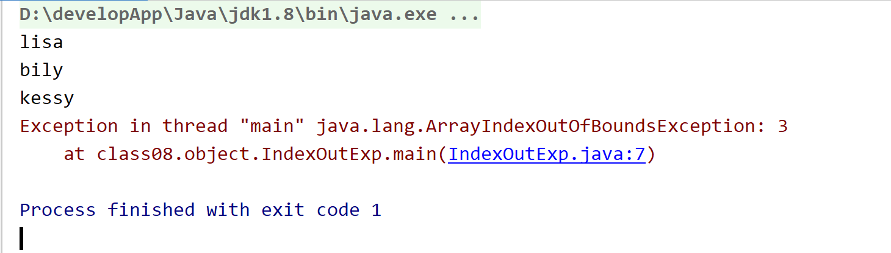
常见异常
public class IndexOutExp { public static void main(String[] args) { String arr[] = { "lisa", "bily", "kessy" }; for (int i = 0; i < 5; i++) { System.out.println(arr[i]); // arr[4]? } System.out.println("this is the end"); } }

Slide 9
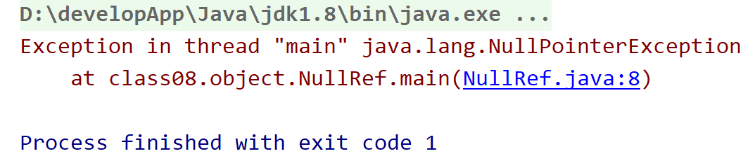
常见异常
public class NullRef { int i = 1; public static void main(String[] args) { NullRef t = new NullRef(); t = null; System.out.println(t.i); } }

Slide 10
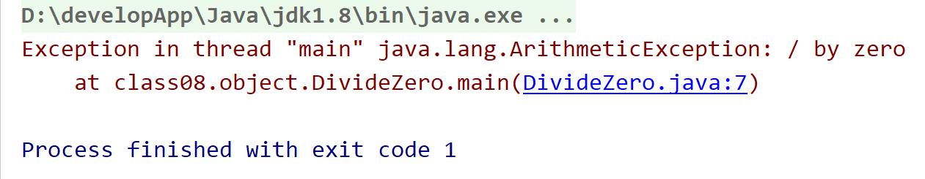
常见异常
public class DivideZero { public static void main(String[] args) { DivideZero c=new DivideZero(); System.out.println(3/0); } }

Slide 11
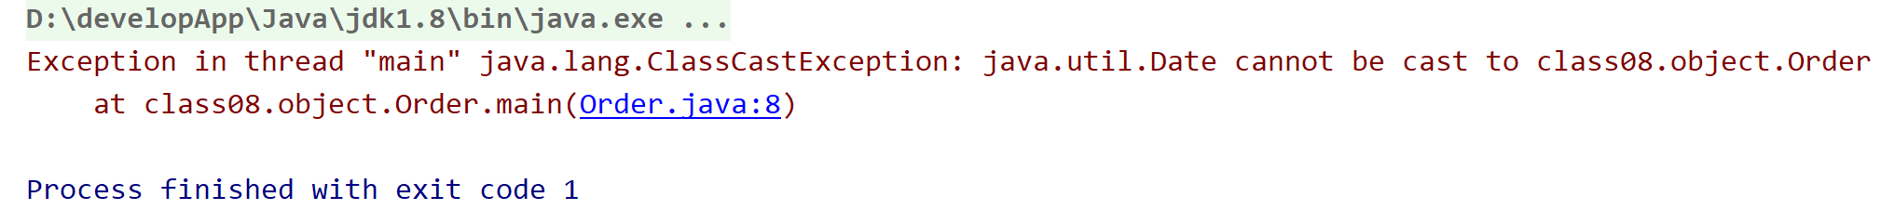
常见异常
public class Order { public static void main(String[] args) { Object obj = new Date(); Order order= (Order) obj; System.out.println(order); } }

Slide 12
03
异常处理机制

Slide 13
异常处理机制
Java提供的是异常处理的抓抛模型。
Java程序的执行过程中如出现异常，会生成一个异常类对象， 该异常对象将被提交给Java运行时系统，这个过程称为抛出 (throw)异常。
异常对象的生成
由虚拟机自动生成：程序运行过程中，虚拟机检测到程序发生了问题，如果在当前代码中没有找到相应的处理程序，就会在后台自动创建一个对应异常类的实例对象并抛出——自动抛出
由开发人员手动创建：Exception exception = new ClassCastException();——创建好的异常对象不抛出对程序没有任何影响，和创建一个普通对象一样

Slide 14
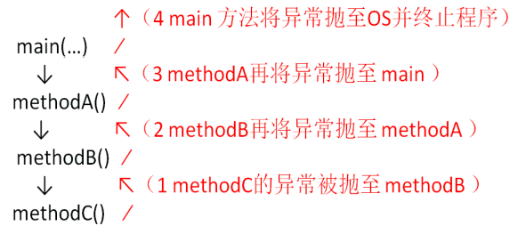
异常处理机制
异常的抛出机制:
为保证程序正常执行，代码必须对可能出现的异常进行处理。

Slide 15
异常处理机制
如果一个方法内抛出异常，该异常对象会被抛给调用者方法中处 理。如果异常没有在调用者方法中处理，它继续被抛给这个调用 方法的上层方法。这个过程将一直继续下去，直到异常被处理。 这一过程称为捕获(catch)异常。
如果一个异常回到main()方法，并且main()也不处理，则程序运行终止。
程序员通常只能处理Exception，而对Error无能为力。

Slide 16
异常处理机制
Java异常处理的方式
方式一：try-catch-finally
方式二：throws + 异常类型

Slide 17
异常处理机制- try-catch-finally
异常处理是通过try-catch-finally语句实现的。
try{
...... //可能产生异常的代码
} catch( ExceptionName1 e ){
...... //当产生ExceptionName1型异常时的处置措施
} catch( ExceptionName2 e ){
...... //当产生ExceptionName2型异常时的处置措施
}
[ finally{
...... //无论是否发生异常，都无条件执行的语句
} ]

Slide 18
异常处理机制- try-catch-finally
try
捕获异常的第一步是用try{…}语句块选定捕获异常的范围，将可能出现异常的代码放在try语句块中
catch (Exceptiontype e)
在catch语句块中对异常对象进行处理的代码。每个try语句块可以伴随 一个或多个catch语句，用于处理可能产生的不同类型的异常对象。
如果明确知道产生的是何种异常，可以用该异常类作为catch的参数；也可以用其父类作为catch的参数。
比 如 ： 可 以 用 ArithmeticException 类 作 为 参 数 的 地 方 ， 就 可 以 用 RuntimeException类作为参数，或者用所有异常的父类Exception类作为参数。 但不能是与ArithmeticException类无关的异常，如NullPointerException（catch 中的语句将不会执行）。

Slide 19
异常处理机制- try-catch-finally
finally
捕获异常的最后一步是通过finally语句为异常处理提供一个 统一的出口，使得在控制流转到程序的其它部分以前，能够对程序的状态作统一的管理。
不论在try代码块中是否发生了异常事件，catch语句是否执行，catch语句是否有异常，catch语句中是否有return， finally块中的语句都会被执行。
finally语句和catch语句是任选的

Slide 20
异常处理机制- try-catch-finally
Throwable 的成员方法
方法名 | 说明
public String getMessage​() | 返回此 throwable 的详细消息字符串
public String toString​() | 返回此可抛出的简短描述
public void printStackTrace​() | 把异常的错误信息输出在控制台

Slide 21
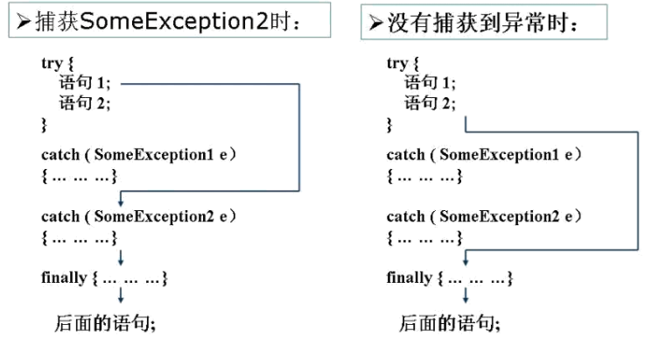
异常处理机制- try-catch-finally

Slide 22
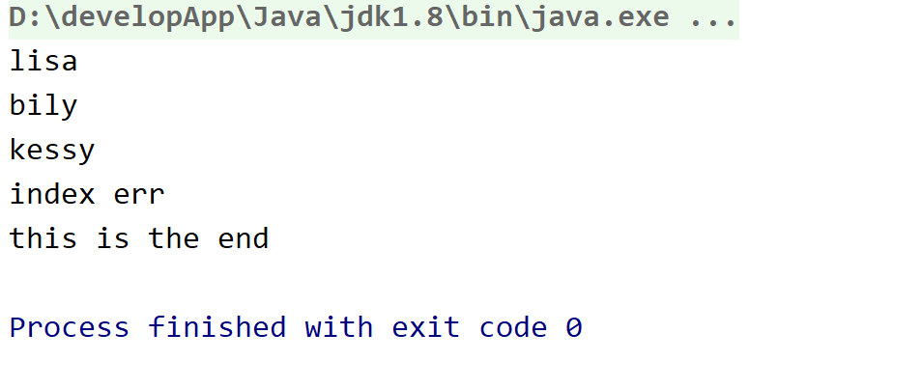
异常处理机制- try-catch-finally
public class IndexOutExp { public static void main(String[] args) { String arr[] = { "lisa", "bily", "kessy" }; try { for (int i = 0; i < 5; i++) { System.out.println(arr[i]); // arr[4]? } } catch (ArrayIndexOutOfBoundsException e) { System.out.println("index err"); } System.out.println("this is the end"); } }

Slide 23

异常处理机制- try-catch-finally
案例
编写一个类ExceptionTest，在main方法中使用try、catch、finally，要求：
在try块中，编写被零除的代码。
在catch块中，捕获被零除所产生的异常，并且打印异常信息
在finally块中，打印一条语句。

Slide 24
异常处理机制- try-catch-finally
体 会
捕获和不捕获异常，程序的运行有什么不同。
体会try语句块中可能发生多个不同异常时的处理。
体会finally语句块的使用。

Slide 25
异常处理机制- try-catch-finally
不捕获异常时的情况
前面使用的异常都是RuntimeException类或是它的子类，这些类的异常的特点是：即使没有使用try和catch捕获，Java自己也能捕获，并且编译通过 ( 但运行时会发生异常使得程序运行终止 )。
如果抛出的异常是IOException等类型的非运行时异常，则必须捕获，否则编译错误。也就是说，我们必须处理编译时异常，将异常进行捕捉，转化为运行时异常

Slide 26
异常处理机制- throws
throws
声明抛出异常是Java中处理异常的第二种方式
如果一个方法(中的语句执行时)可能生成某种异常，但是并不能确定如何处理这种异常，则此方法应显示地声明抛出异常，表明该方法将不对这些异常进行处理， 而由该方法的调用者负责处理。
在方法声明中用throws语句可以声明抛出异常的列表，throws后面的异常类型可以是方法中产生的异常类型，也可以是它的父类。
声明抛出异常举例：
public static int divide(int x,int y) throws Exception { int result = x/y; return result; }

Slide 27
异常处理机制- throws
public class Example { public static void main(String[] args) { int result = 0; try { result = divide(4,2); } catch (Exception e) { e.printStackTrace(); } System.out.println(result); } public static int divide(int x,int y) throws Exception { int result = x/y; return result; } }

Slide 28
异常处理机制- throws
重写方法声明抛出异常的原则
重写方法不能抛出比被重写方法范围更大的异常类型。在多态的情况下， 对methodA()方法的调用-异常的捕获按父类声明的异常处理。
public class A {
public void methodA() throws IOException {
……
} }
public class B1 extends A {
public void methodA() throws FileNotFoundException {
……
} }
public class B2 extends A {
public void methodA() throws Exception { //报错
……
} }

Slide 29
04
手动抛出异常

Slide 30
手动抛出异常
Java异常类对象除在程序执行过程中出现异常时由系统自动生成并抛出，也可根据需要使用人工创建并抛出。
首先要生成异常类对象，然后通过throw语句实现抛出操作(提交给Java运 行环境)。
IOException e = new IOException();
throw e;
可以抛出的异常必须是Throwable或其子类的实例。下面的语句在编译时将会产生语法错误：
throw new String(“want to throw”);//不是Throwable或其子类的实例

Slide 31
手动抛出异常
public class Example { public static void main(String[] args) { int result = 0; result = divide(4, 0); System.out.println(result); } public static int divide(int x, int y) { if (y == 0) throw new ArithmeticException("被除数不能为0"); int result = x / y; return result; } }

Slide 32
05
用户自定义异常

Slide 33
用户自定义异常
自定义异常
格式：
public class 异常类名 extends Exception {
无参构造
带参构造
}
范例：
public class UDFException extends Exception {
public UDFException() {}
public UDFException(String message) {
super(message);
}
}

Slide 34
用户自定义异常
用户自定义异常的特点
一般地，用户自定义异常类都是RuntimeException的子类。
自定义异常类通常需要编写几个重载的构造器。
自定义的异常通过throw抛出。
自定义异常最重要的是异常类的名字，当异常出现时，可以根据名字判断异常类型。

Slide 35
用户自定义异常
public class NegativeValueException extends Exception{ public NegativeValueException(){} public NegativeValueException(String message){ super(message); } }
public class Test { public static void main(String[] args) { int i = -1; if (i < 0) { try { throw new NegativeValueException(“半径值不能小于0"); } catch (NegativeValueException e) { e.printStackTrace(); } } System.out.println(); } }

Slide 36
用户自定义异常
throws 和 throw 的区别
throws
用在方法声明后面，跟的是异常类名
表示抛出异常，由该方法的调用者来处理
表示出现异常的一种可能性，并不一定会发生这些异常
throw
用在方法体内，跟的是异常对象名
表示抛出异常，由方法体内的语句处理
执行 throw 一定抛出了某种异常

Slide 37
面向对象程序设计
异常机制
谢谢聆听

